Slide 1


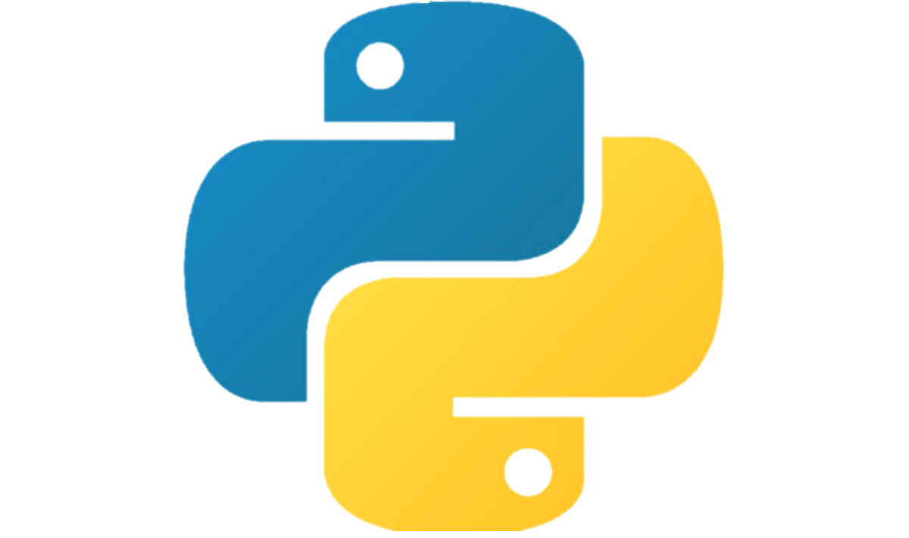
Python — высокоуровневый язык программирования общего назначения с динамической строгой типизацией и автоматическим управлением памятью.
Введение в
Python
Подготовил Садуллаев Р.З.

Slide 2
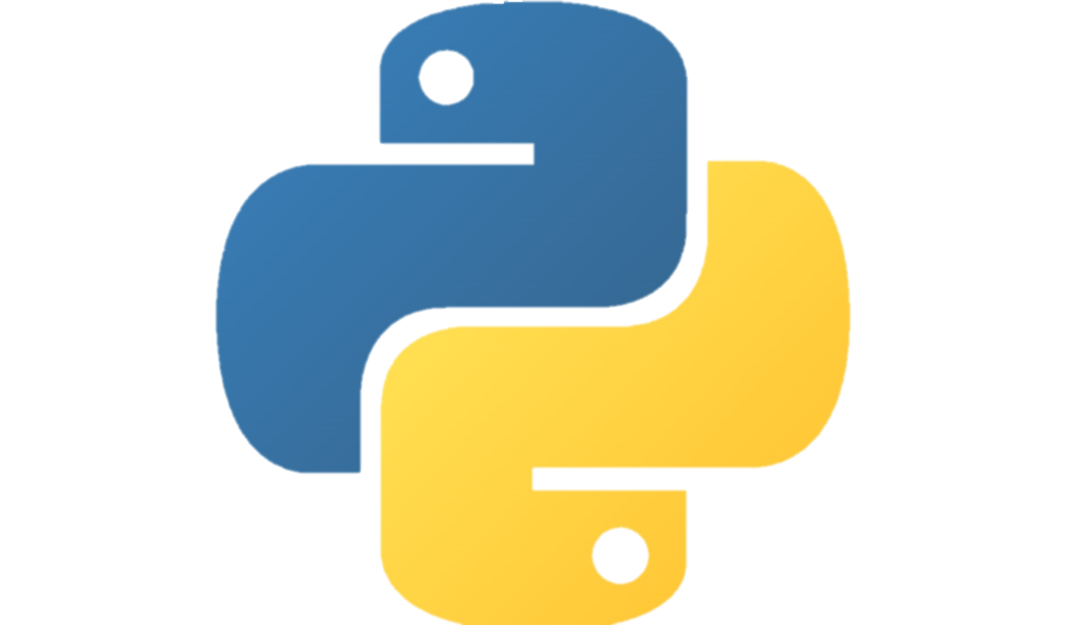
Web
разработка
Python широко используется для создания веб-приложений и веб-сайтов, благодаря простому и понятному синтаксису.
Введение в
Python
Python — высокоуровневый язык программирования
общего назначения с динамической строгой
типизацией и автоматическим управлением памятью.
Подготовил Садуллаев Р.З.

Slide 3
Анализ данных
Python популярен среди аналитиков данных и специалистов по машинному обучению, благодаря богатому набору библиотек.
Введение в
Python
Web
разработка
Python широко используется для создания веб-приложений и веб-сайтов, благодаря простому и понятному синтаксису.

Slide 4
Искусственный интеллект
Автоматизация задач
Python является одним из основных языков программирования в области разработки и обучения нейронных сетей
Python применяется для создания скриптов и автоматизации рутиных задач
Введение в
Python
Анализ данных
Python популярен среди аналитиков данных и специалистов по машинному обучению, благодаря богатому набору библиотек.
Web
разработка
Python широко используется для создания веб-приложений и веб-сайтов, благодаря простому и понятному синтаксису.

Slide 5
Автоматизация задач
Python применяется для создания скриптов и автоматизации рутиных задач
Введение в
Python
Искусственный интеллект
Python является одним из основных языков программирования в области разработки и обучения нейронных сетей
Анализ данных
Python популярен среди аналитиков данных и специалистов по машинному обучению, благодаря богатому набору библиотек.
Web
разработка
Python широко используется для создания веб-приложений и веб-сайтов, благодаря простому и понятному синтаксису.

Slide 6
Введение в
Python
АВТОМАТИЗАЦИЯ
Автоматизация задач
Python применяется для создания скриптов и автоматизации рутиных задач
Искусственный интеллект
Python является одним из основных языков программирования в области разработки и обучения нейронных сетей
Анализ данных
ОТСКАНИРЙТЕ
Python популярен среди аналитиков данных и специалистов по машинному обучению, благодаря богатому набору библиотек.

Slide 7


Введение в
Python
АВТОМАТИЗАЦИЯ

